Slide 1
DIY发光平场电动镜头盖
by lewcherwyn

Slide 2
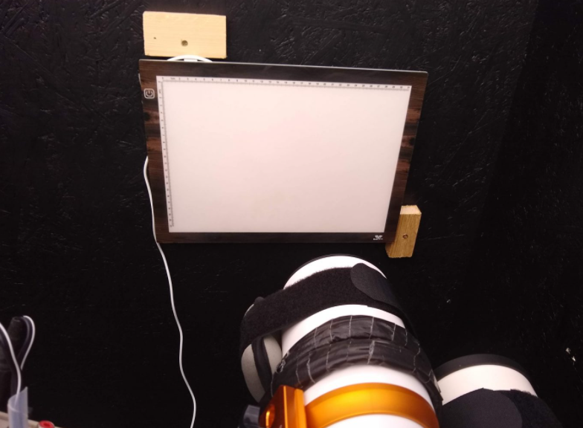
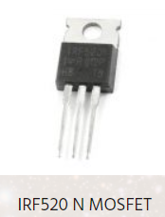
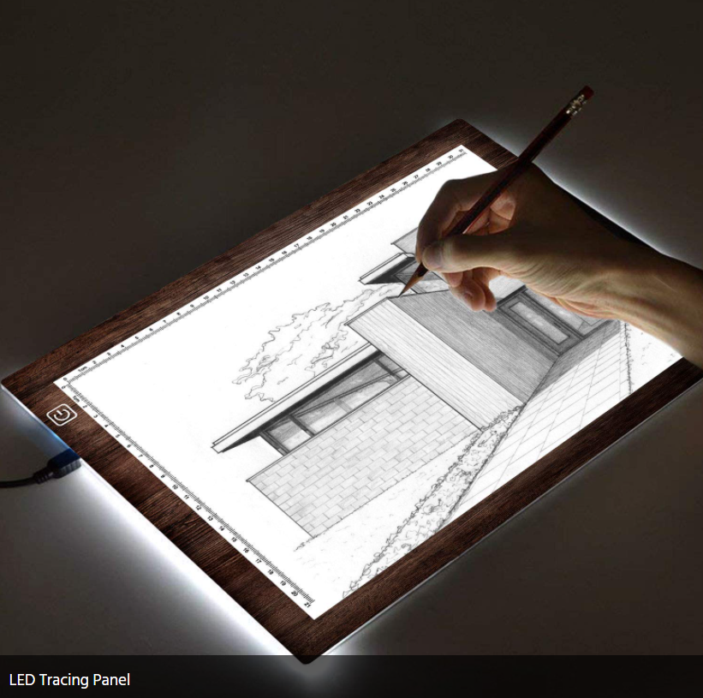
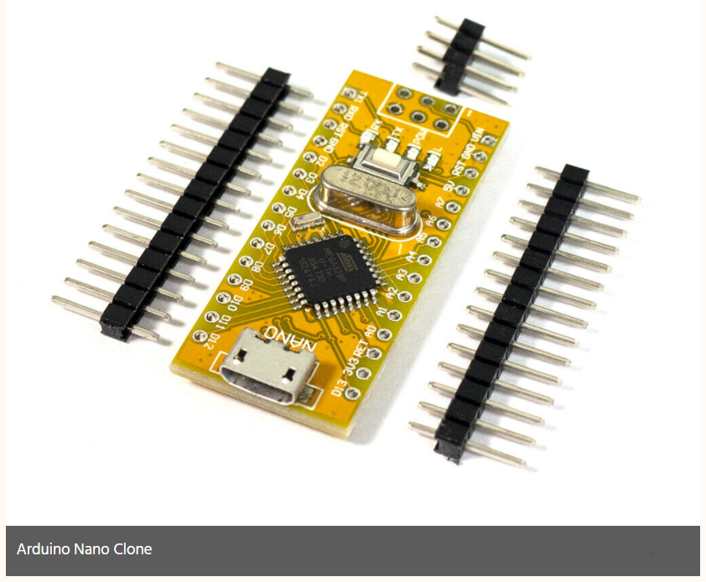
先前项目 / previous projects：
Cheap DIY Remote Controlled Flat Panel By IAN LAUWERYS 便宜的DIY远程控制平场板
(https://www.blackwaterskies.co.uk/2020/03/cheap-diy-remote-controlled-flat-panel/comment-page-1/?unapproved=4695&moderation-hash=6f8de4fe89ebe9b1be69030712ad81e9#comment-4695)
原材料 / stuffs：
LED Tracing panel / LED素描板
Arduino Nano 开发板
IRF520 N Channel MOSFET / N沟道MOS管
USB Cable / USB数据线

Slide 3
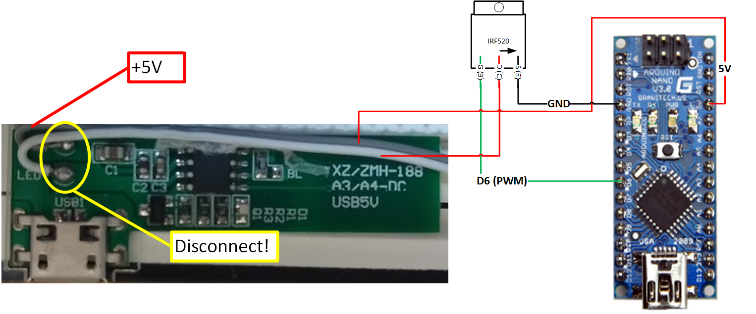
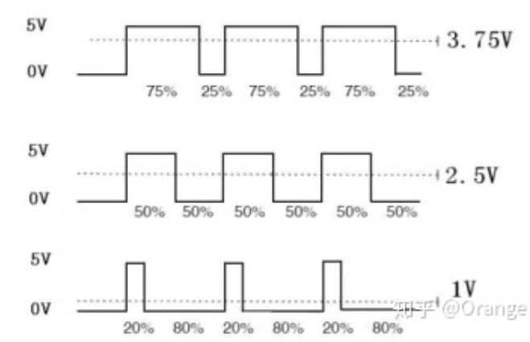
PWM调光原理
脉冲宽度调制 Pulse Width Modulation
占空比 duty cycle

Slide 4
为什么选择MOS管 / Why MOSFET?
Bilibili by 多多百科 （1:01-3:15）(https://www.bilibili.com/video/BV1hE411e7LP?from=search&seid=7799568278149950868&spm_id_from=333.337.0.0)

Slide 5
先前项目 / previous projects：
Alnitak-Lightbox-Clone by red-man(CHRIS) Alnitak平场板
(https://github.com/red-man/Alnitak-Lightbox-Clone/blob/master/alnitak-lightbox-sketch.ino/alnitak-lightbox-sketch.ino.ino)

Slide 6
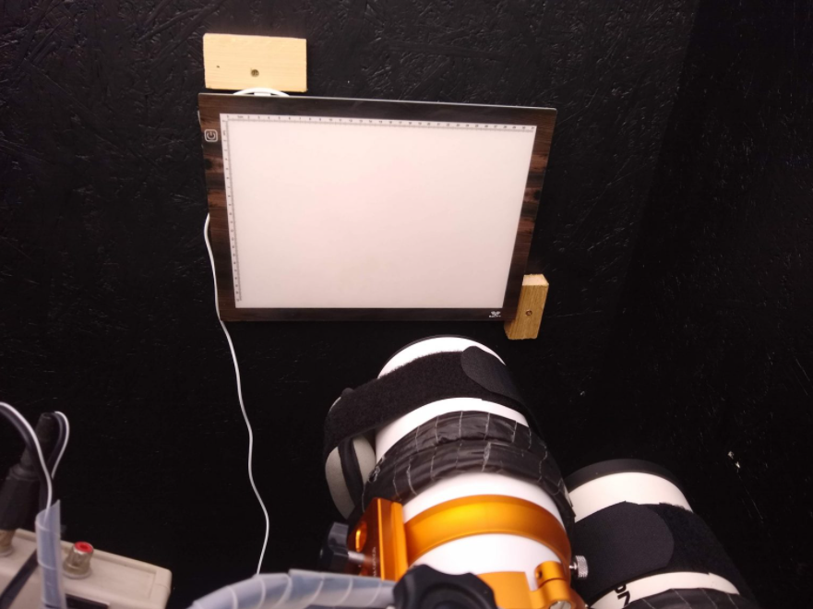
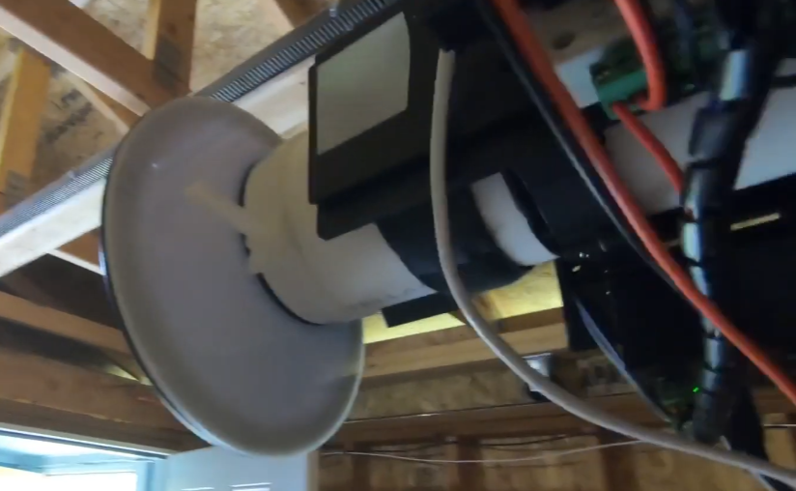

Slide 7
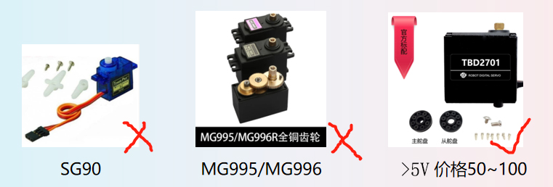
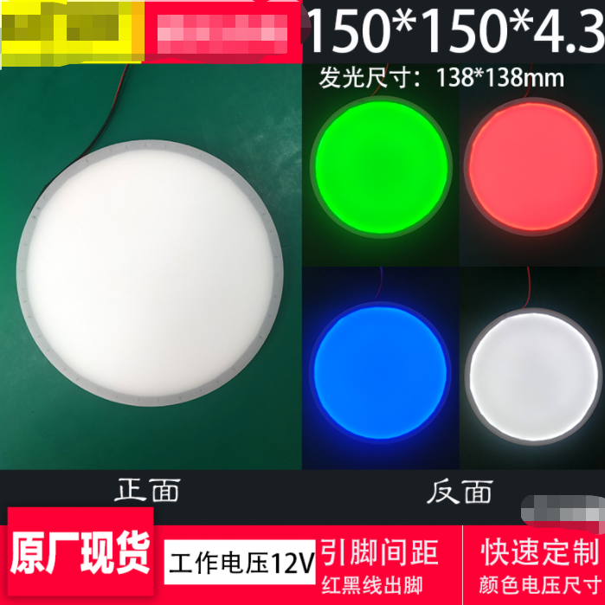
舵机
发光圆盘
12V 圆形背光板
注意发光尺寸
价格70~200

Slide 8
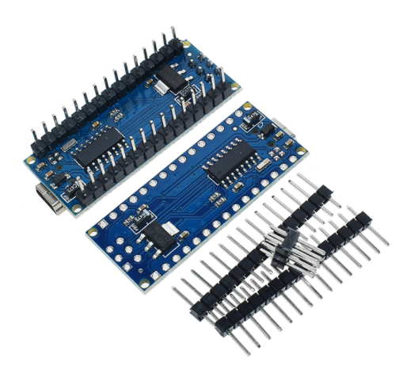
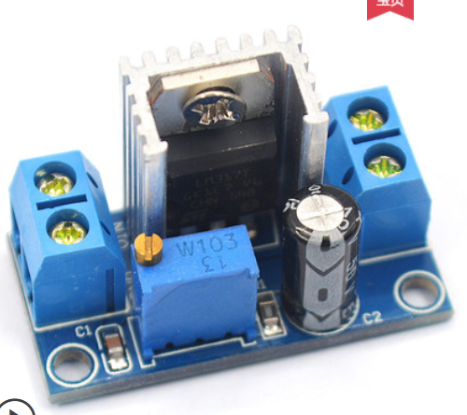
Arduino Nano
价格20~
12V降压模块
给舵机供电
价格3~5
没有电烙铁
有电烙铁

Slide 9
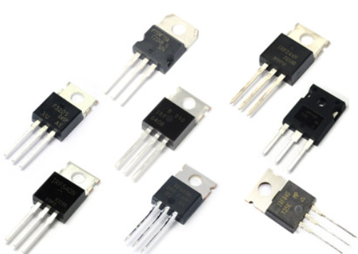
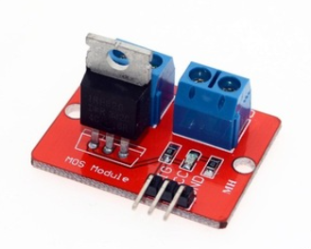
MOS管
价格 <5
导线若干 价格 <5
12V供电母头 价格 <5
12V2A供电插座 价格 20~
直插式
电子积木

Slide 10
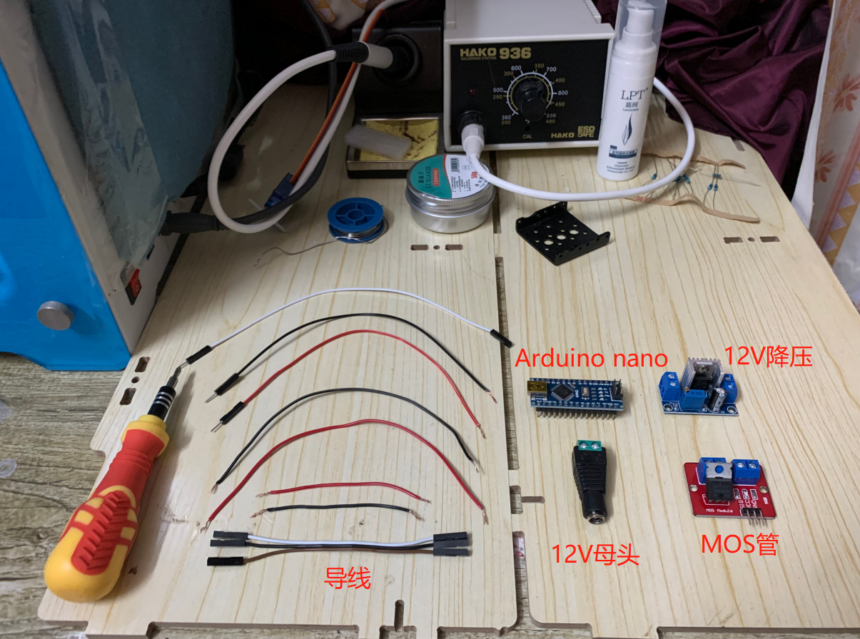
材料

Slide 11
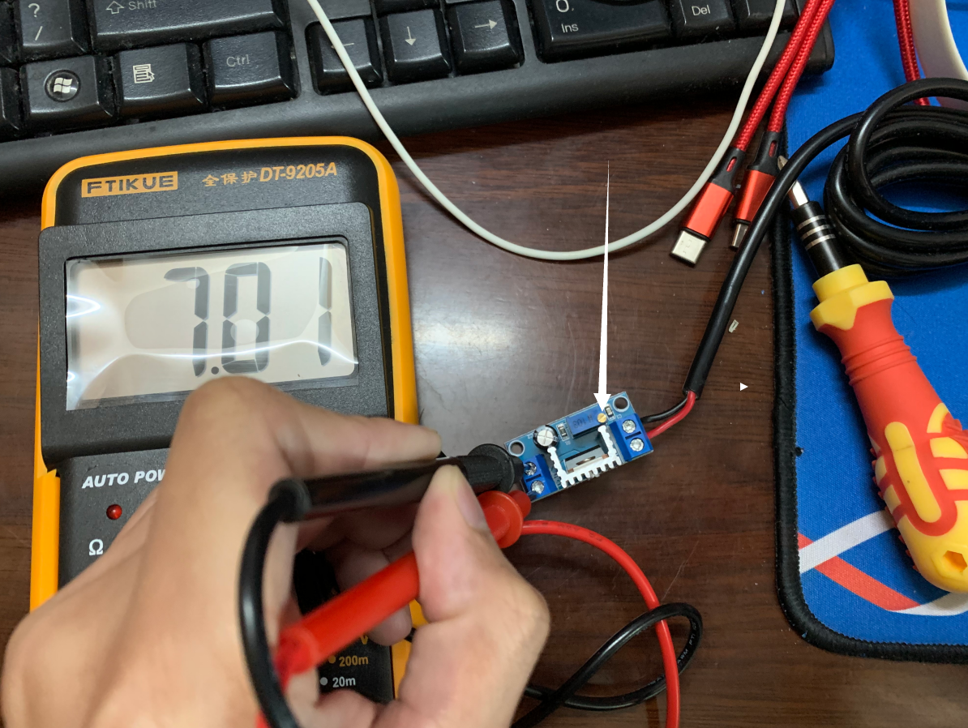
Step1、测量降压模块输出

Slide 12
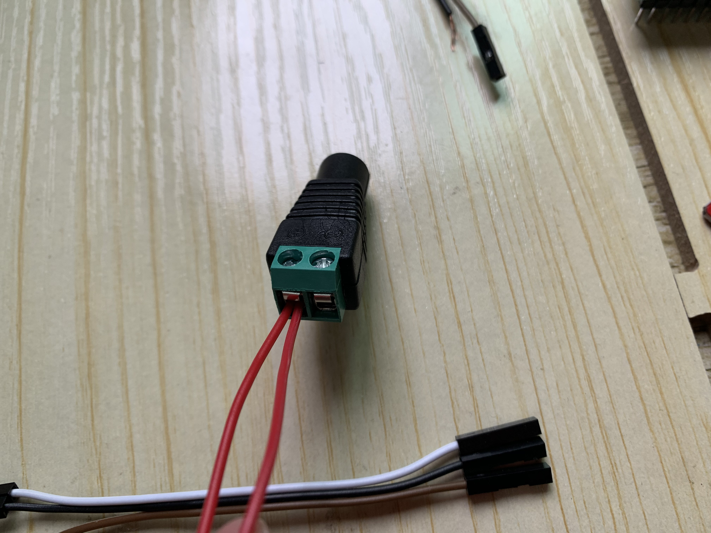
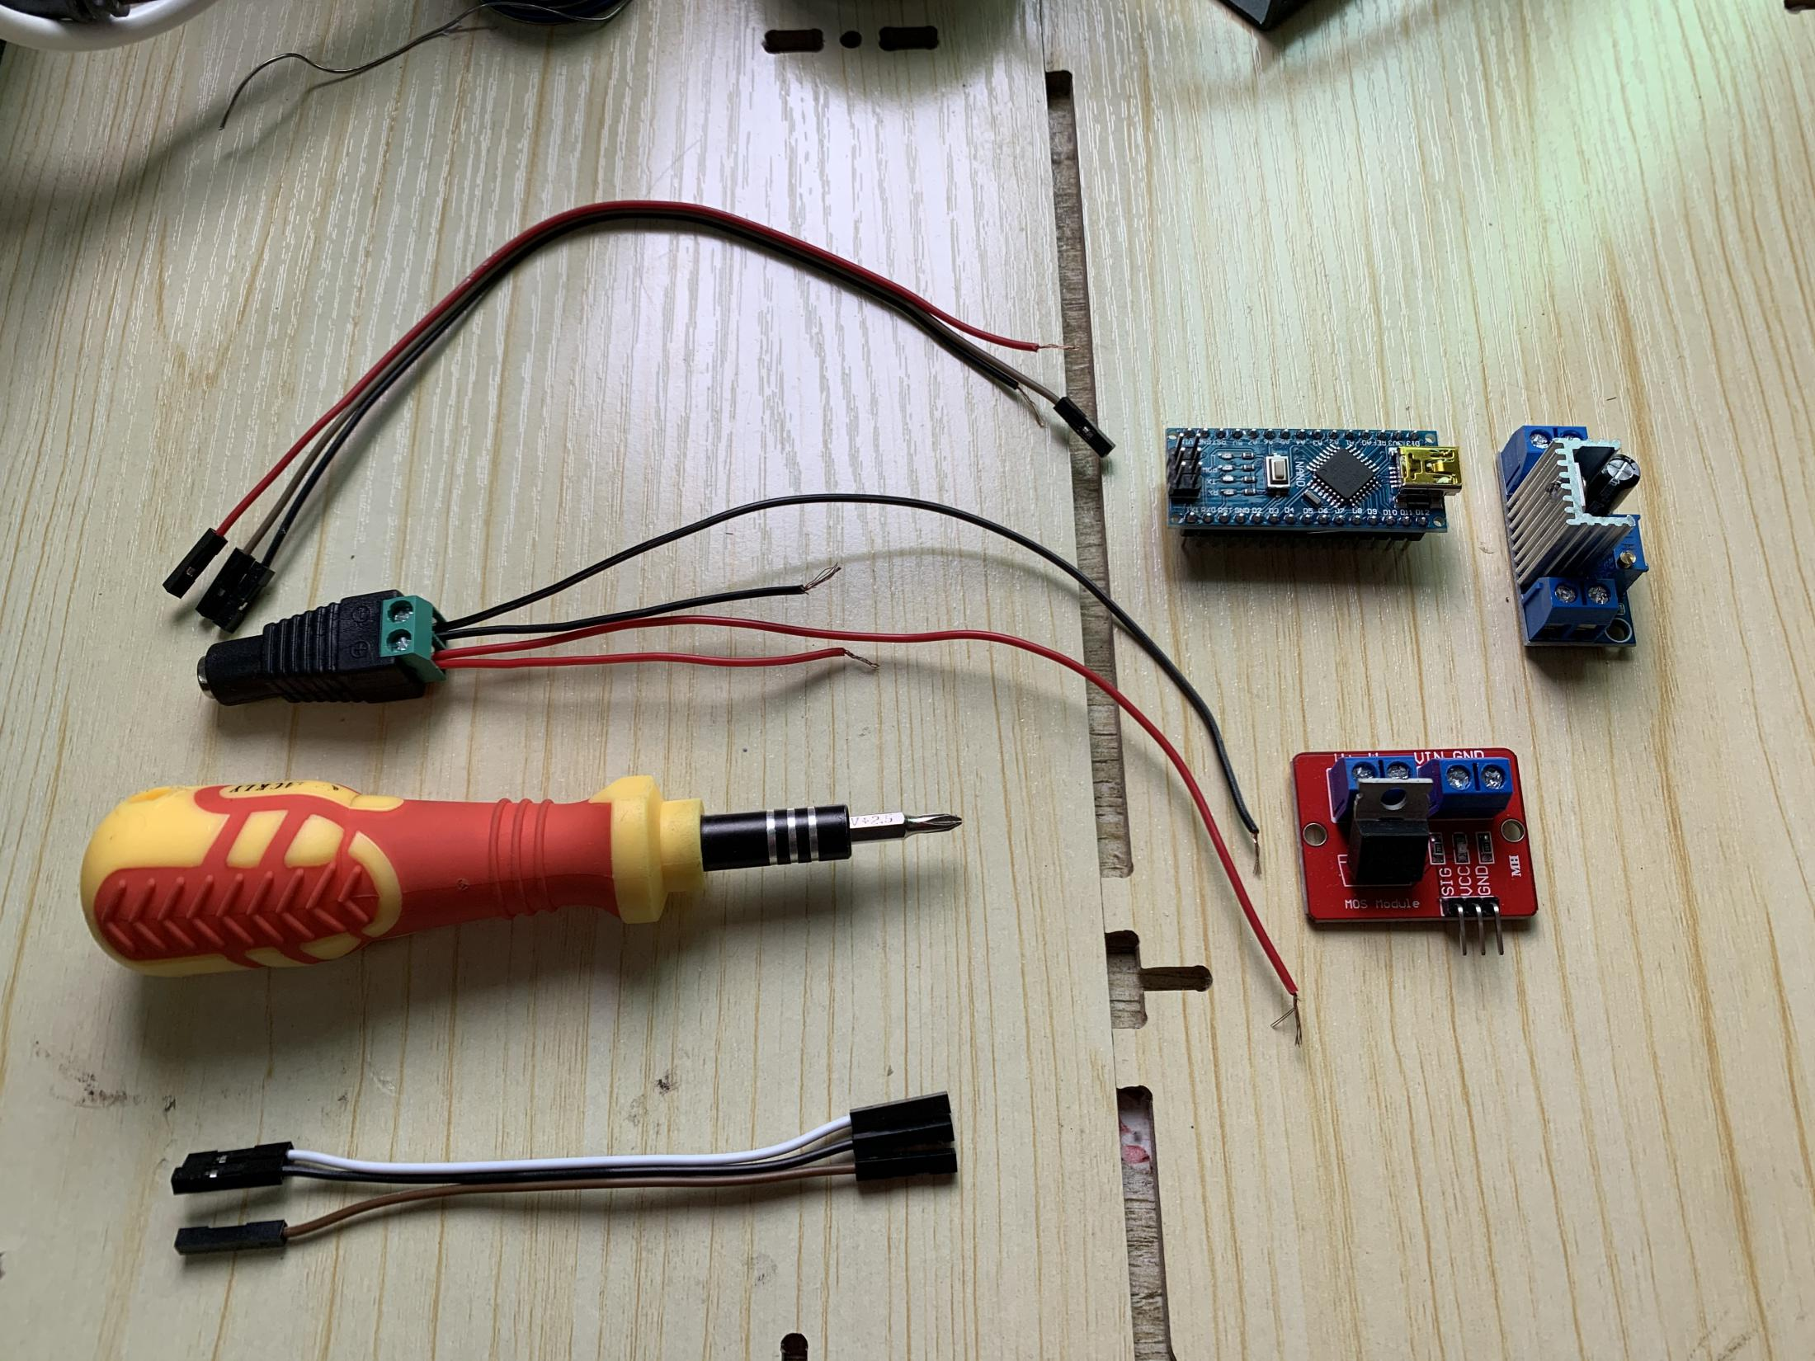
Step2、连接12V供电母头

Slide 13
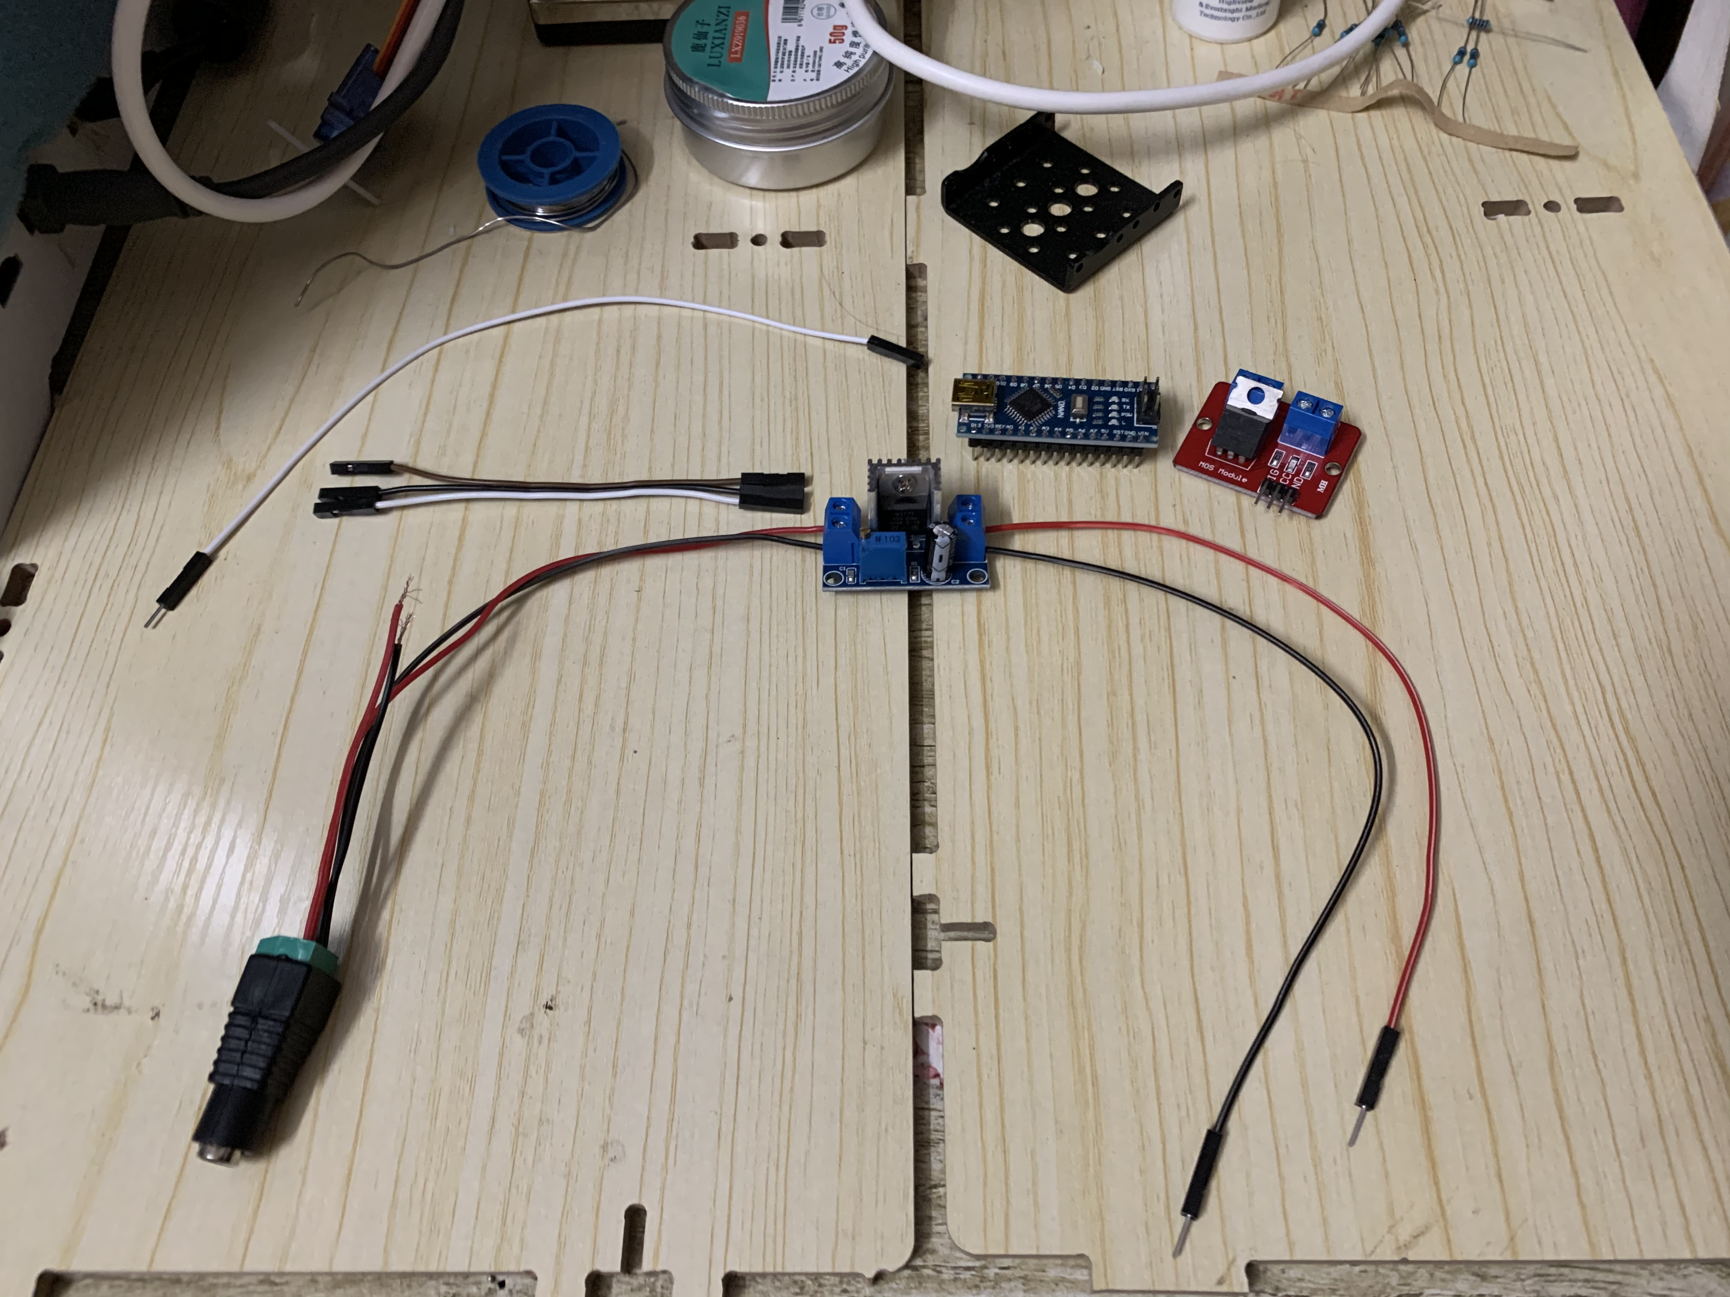
Step3、连接12V降压模块

Slide 14
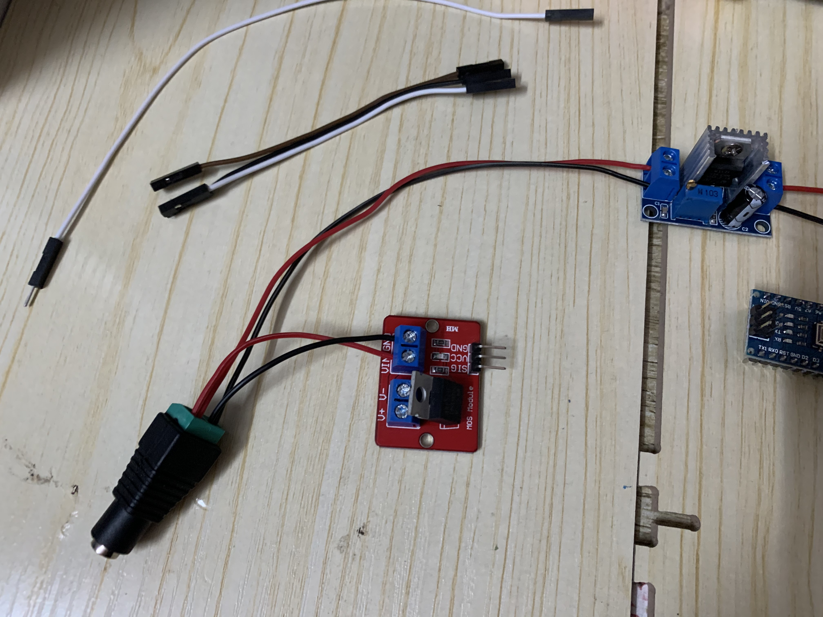
Step4、连接MOS管
+ ~ VIN
- ~ GND

Slide 15
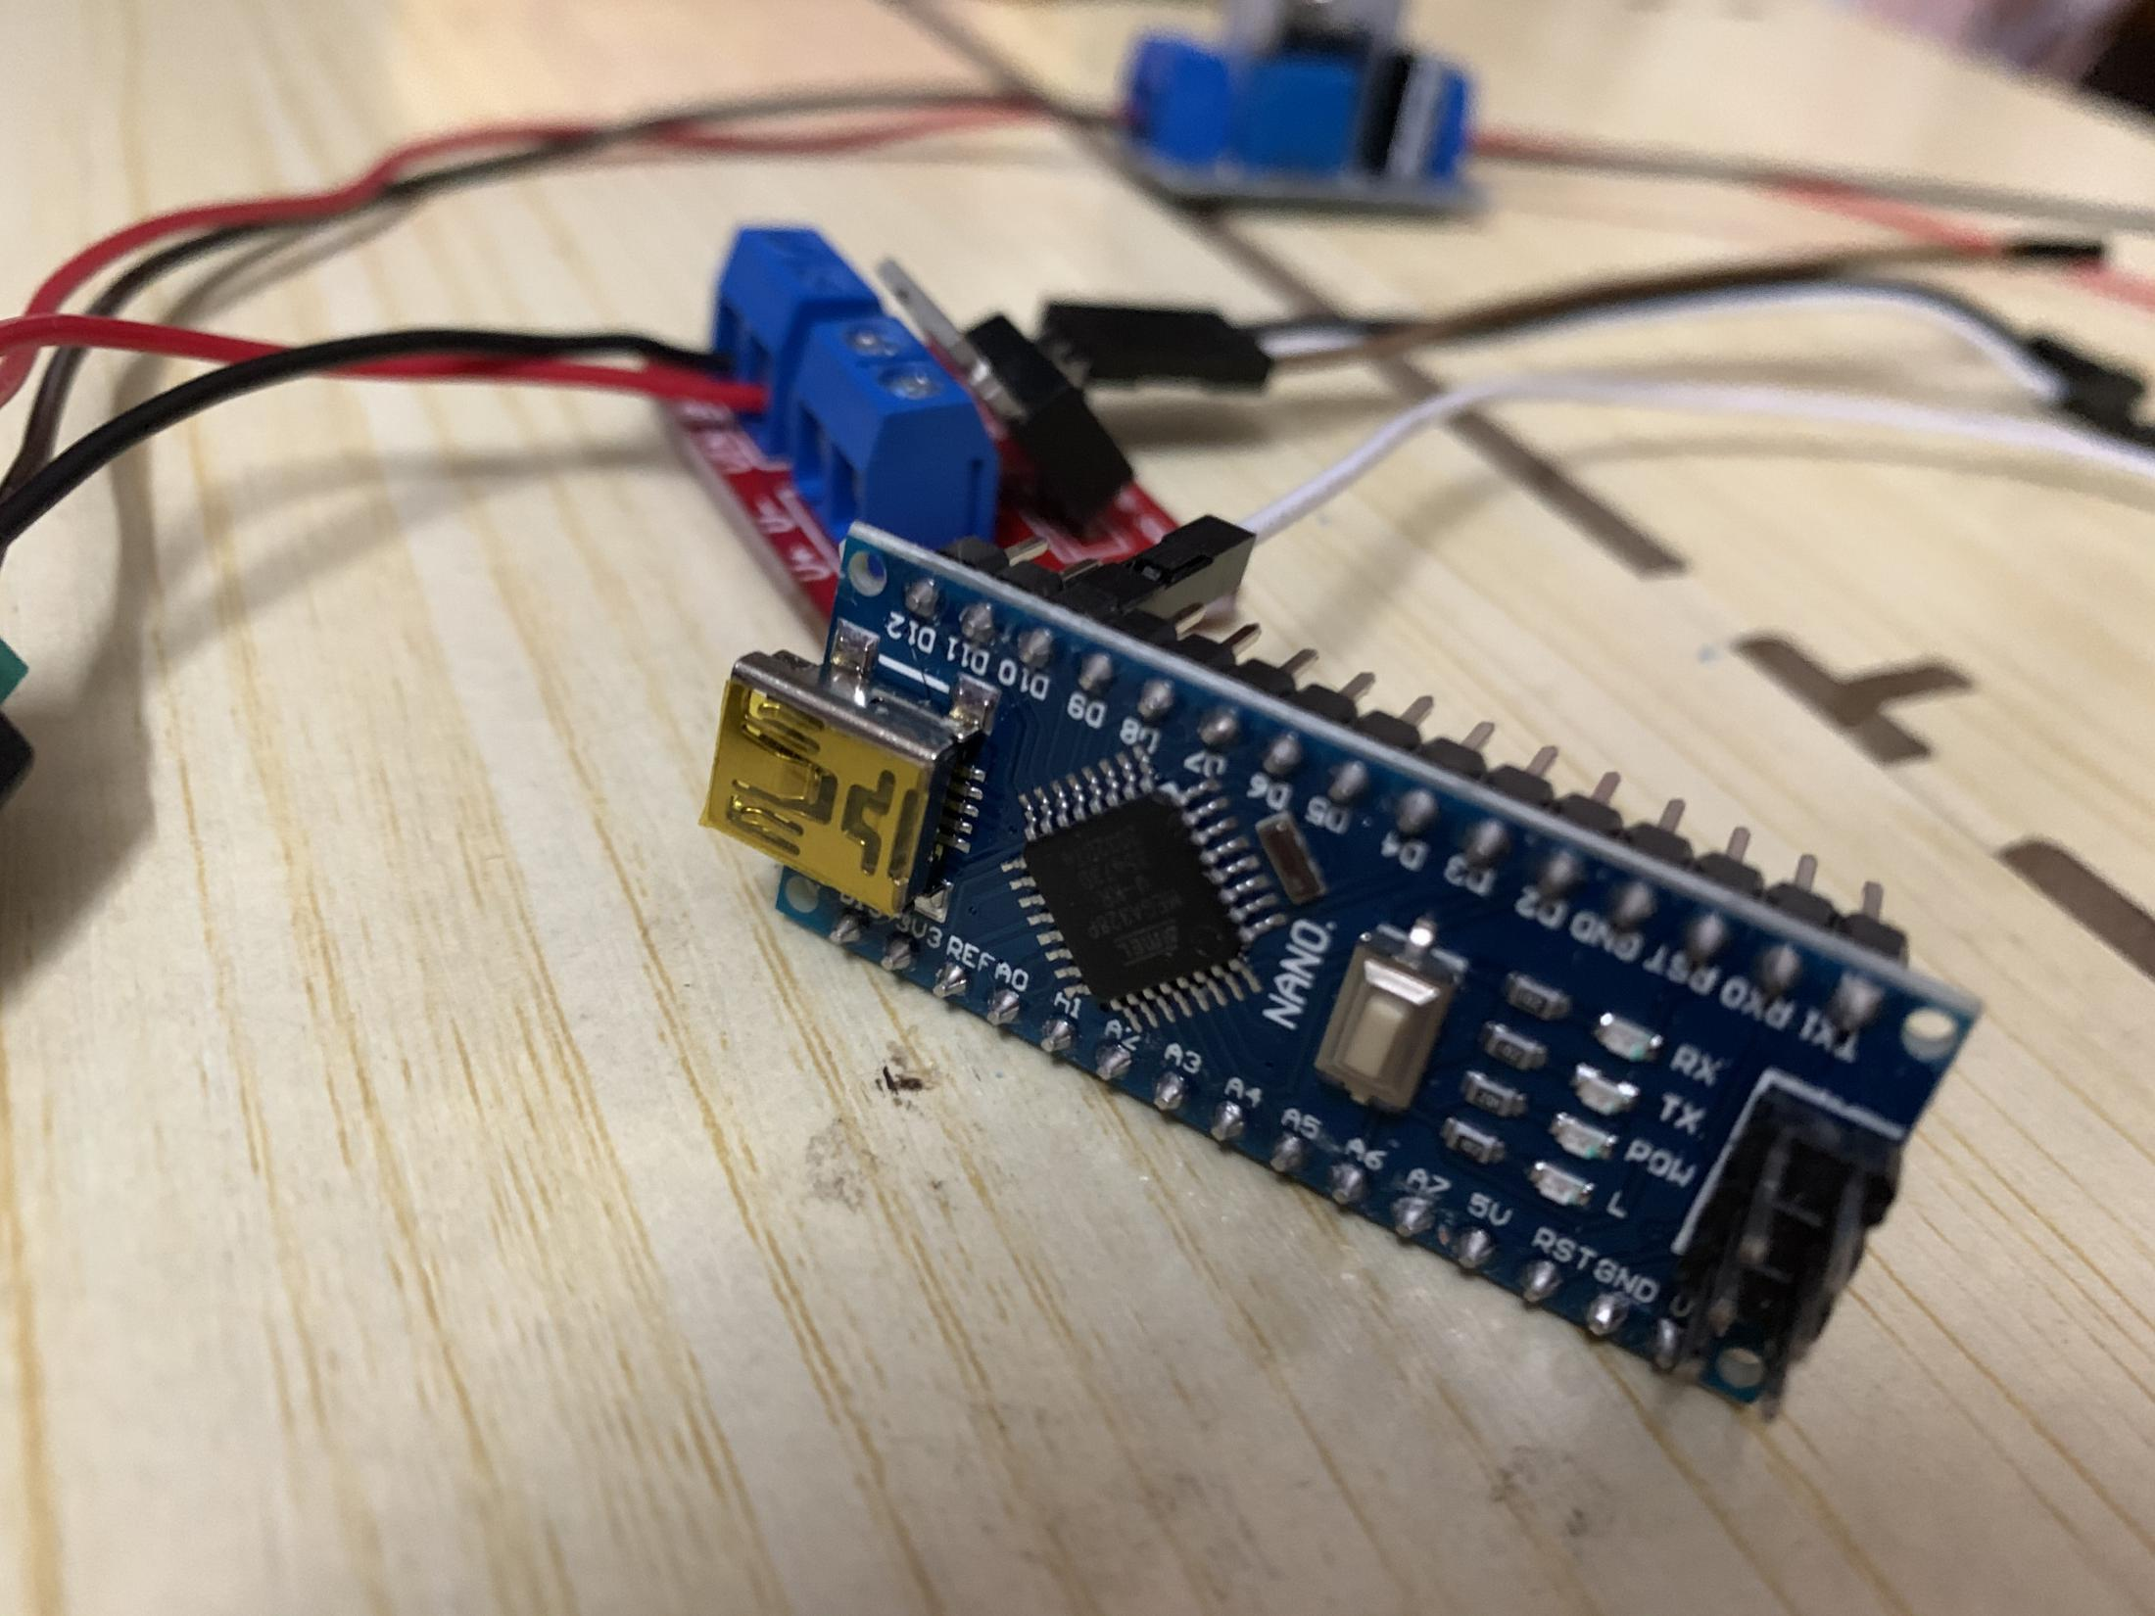
Step、Arduino nano 连接电机控制线
D10引脚

Slide 16
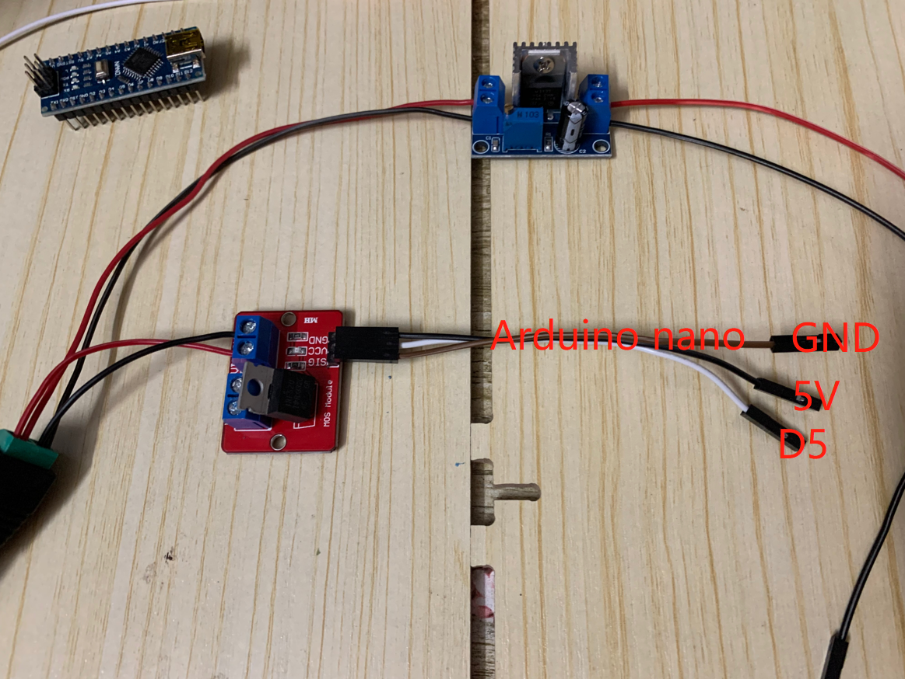
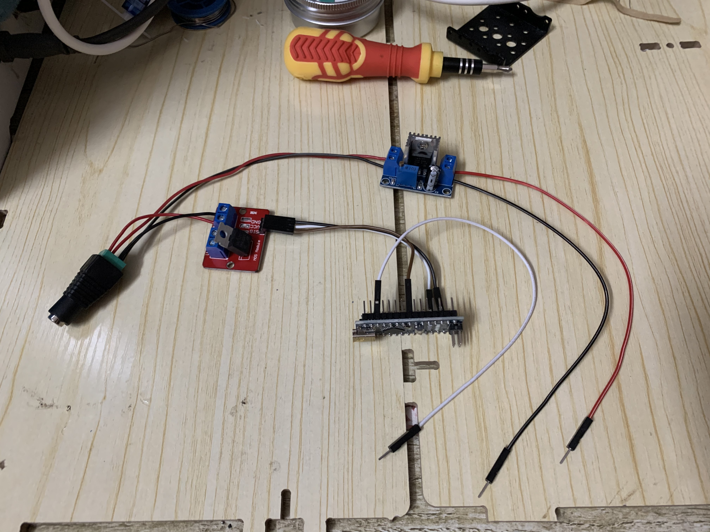
Step5、MOS管连接Arduino nano
MOS
Arduino
GND ~ GND
VCC ~ 5V
SIG ~ D5

Slide 17
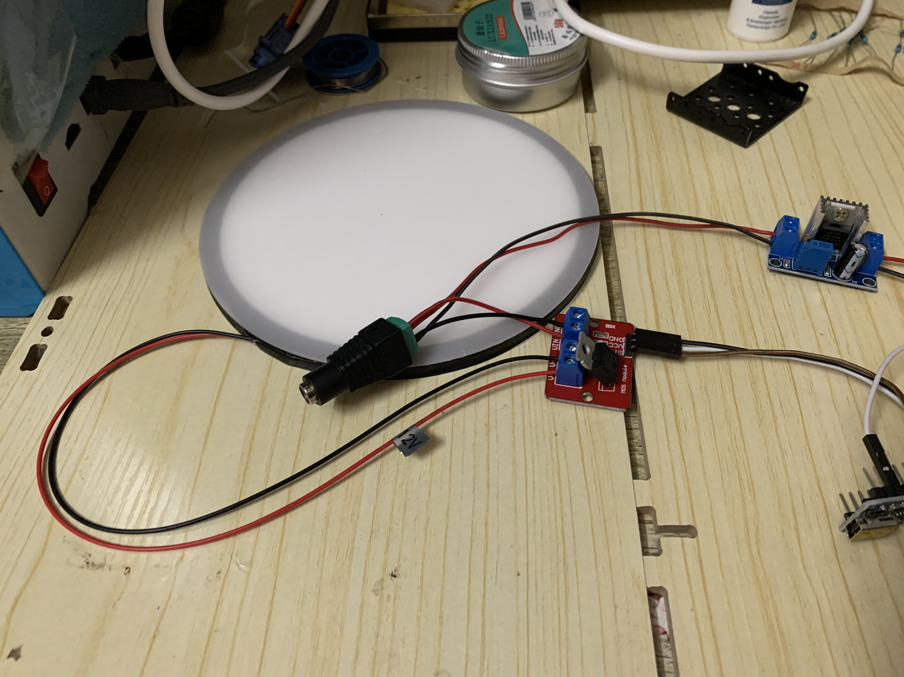
Step6、连接平场板供电线
MOS
平场板
V+ ~ 红
V- ~ 黑

Slide 18
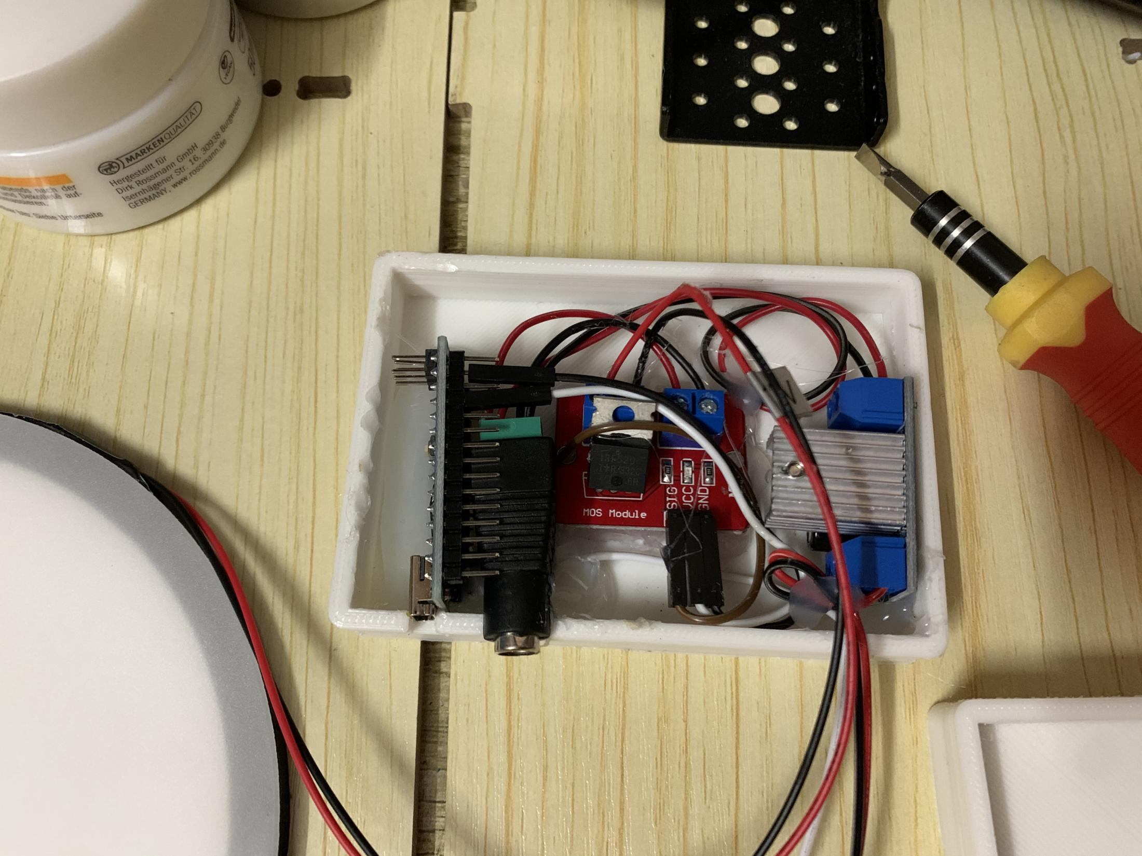
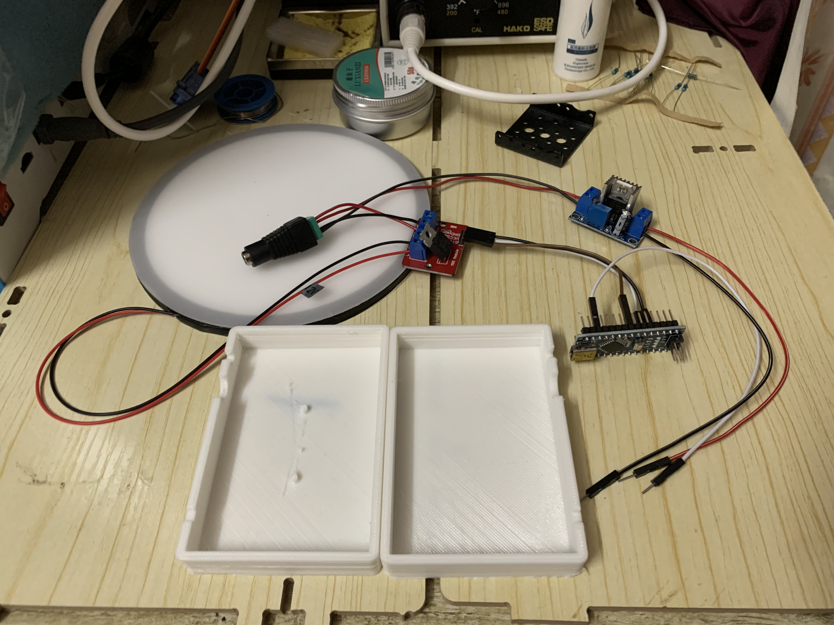
Step7、装盒

Slide 19
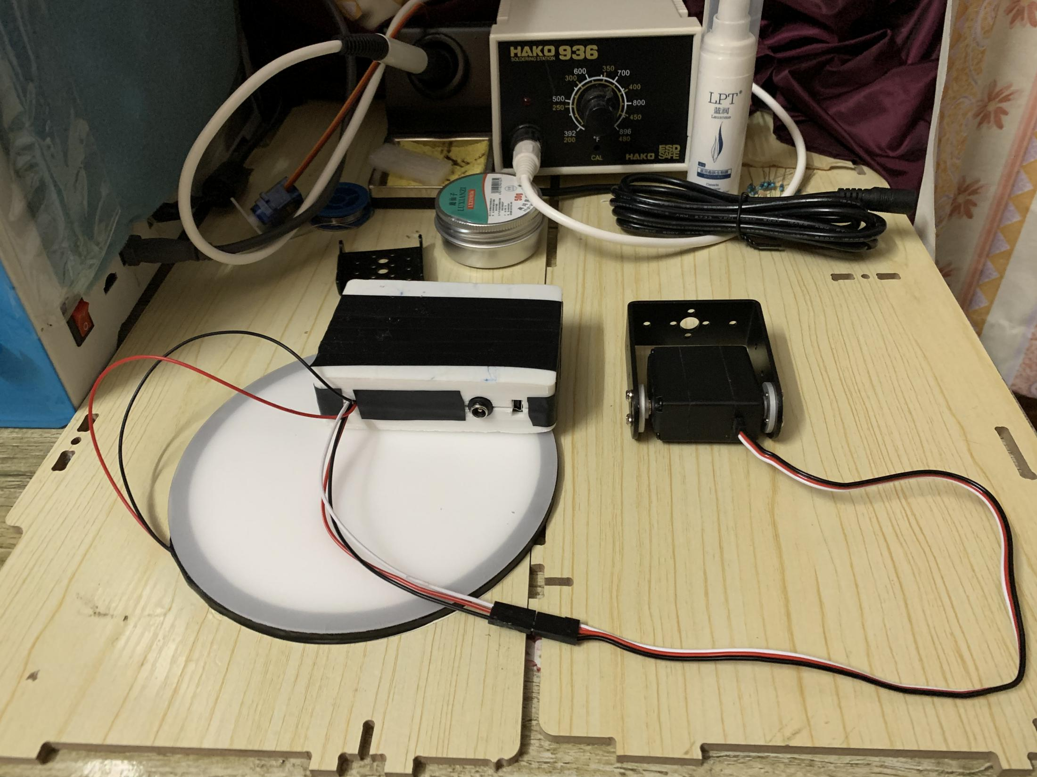
Step8、连接舵机
控制盒
舵机
D5 ~ 信号线

Slide 20
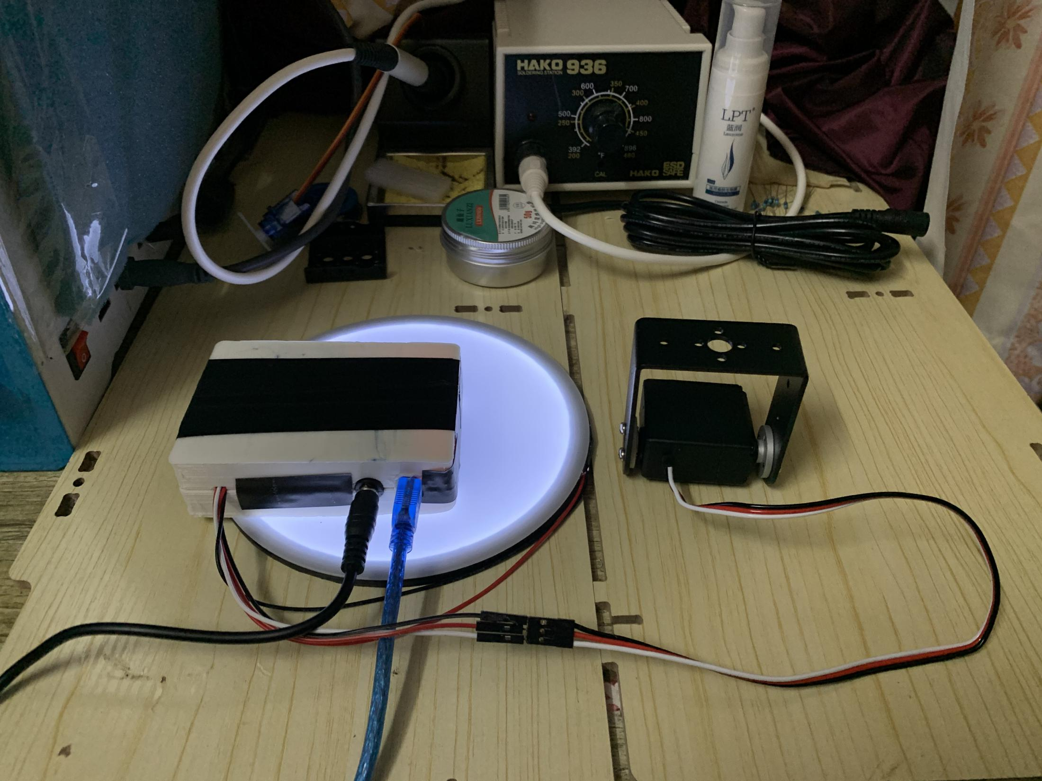
完成！

Slide 21
引用
《Cheap DIY Remote Controlled Flat Panel》 by IAN LAUWERYS
https://www.blackwaterskies.co.uk/2020/03/cheap-diy-remote-controlled-flat-panel/comment-page-1/?unapproved=4695&moderation-hash=6f8de4fe89ebe9b1be69030712ad81e9#comment-4695
《Alnitak-Lightbox-Clone》 by red-man
https://github.com/red-man/Alnitak-Lightbox-Clone
《电子元件，原来学习场效应管，MOS管，开关管如此简单！》 by 多多百科 BV1hE411e7LP
https://www.bilibili.com/video/BV1hE411e7LP
《用Arduino剖析PWM脉宽调制》 by -Persis
https://blog.csdn.net/qq_37828443/article/details/78290343

